Slide 1
Bài 33. Biến dạng của vật rắn

Slide 2
Biến dạng đàn hồi Biến dạng kéo và biến dạng nén
01

Slide 3
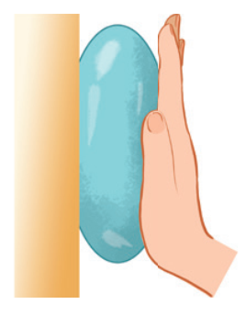
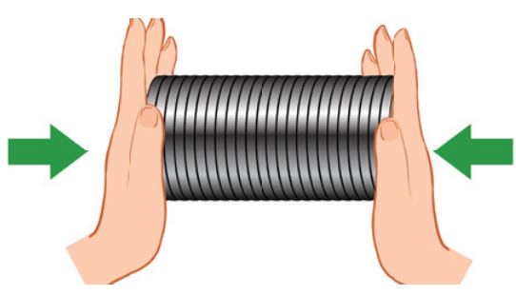
Biến dạng đàn hồi là biến dạng mà vật có thể lấy lại được hình dạng và kích thước ban đầu. Mức độ biến dạng phụ thuộc vào độ lớn của ngoại lực. Giới hạn mà vật còn giữ được tính đàn hồi gọi là giới hạn đàn hồi
Quả bóng cao su bị biến dạng đàn hồi
Lò xo bị biến dạng nén

Slide 4
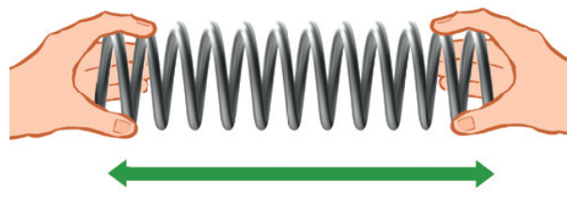
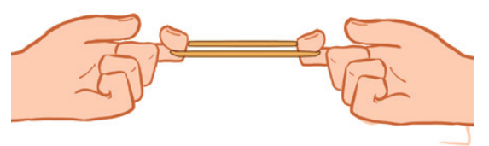
Biến dạng đàn hồi là biến dạng mà vật có thể lấy lại được hình dạng và kích thước ban đầu. Mức độ biến dạng phụ thuộc vào độ lớn của ngoại lực. Giới hạn mà vật còn giữ được tính đàn hồi gọi là giới hạn đàn hồi
Lò xo bị biến dạng kéo
Nếu dây chun bị kéo dãn quá mức thì nó sẽ bị dãn (mất tính đàn hồi)

Slide 5

1. Em hãy cho biết loại biến dạng trong mỗi trường hợp sau:
a) Cột chịu lực trong tòa nhà
b) Cánh cung khi kéo dây cung
Hướng dẫn
Bài làm
- Có 2 loại biến dạng là biến dạng nén và biến dạng kéo
a) Cột chịu lực trong tòa nhà là biến dạng nén
b) Cánh cung khi kéo dây cung là biến dạng kéo
2. Tìm thêm ví dụ về biến dạng nén và biến dạng kéo trong đời sống
Bài làm
- Biến dạng nén: ghế đệm khi có người ngồi
- Biến dạng kéo: dây treo đèn trên trần nhà

Slide 6
Lực đàn hồi – Định luật Hooke
02

Slide 7
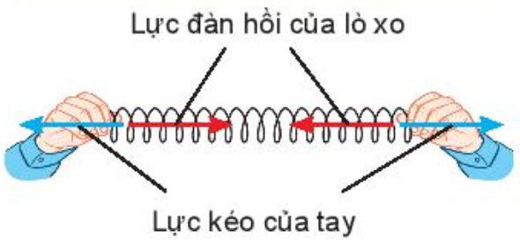
Lực đàn hồi chống lại nguyên nhân làm vật biến dạng và có xu hướng đưa vật về hình dạng và kích thước ban đầu

Slide 8
Định luật Hooke: “Trong giới hạn đàn hồi, độ lớn lực đàn hồi của lò xo tỉ lệ thuận với độ biến dạng của lò xo”
k: hệ số đàn hồi hoặc độ cứng của lò xo (N/m)
Δℓ: độ biến dạng của lò xo (m)
ℓ: chiều dài lúc sau của lò xo (m)
ℓ₀: chiều dài ban đầu của lò xo (m)

Slide 9
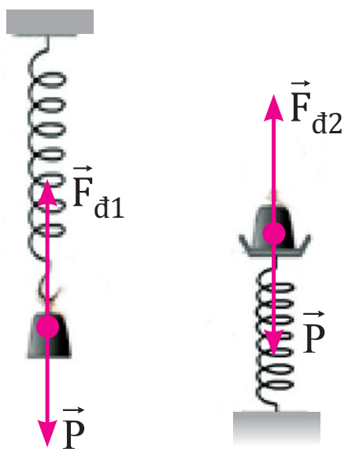
3. Một lò xo bố trí theo phương thẳng đứng và có gắn vật nặng
khối lượng 200 g. Khi vật treo ở dưới thì lò xo dài 17 cm, khi vật
đặt ở trên thì lò xo dài 13 cm. Lấy g = 10 m/s² và bỏ qua trọng lượng
của móc treo, giá đỡ vật nặng. Tính độ cứng của lò xo
Hướng dẫn
- Ta có:
Bài làm
- Ta có:

Slide 10
3. Một lò xo bố trí theo phương thẳng đứng và có gắn vật nặng
khối lượng 200 g. Khi vật treo ở dưới thì lò xo dài 17 cm, khi vật
đặt ở trên thì lò xo dài 13 cm. Lấy g = 10 m/s² và bỏ qua trọng lượng
của móc treo, giá đỡ vật nặng. Tính độ cứng của lò xo
Hướng dẫn
- Ta có:
Bài làm
- Vậy:

Slide 11
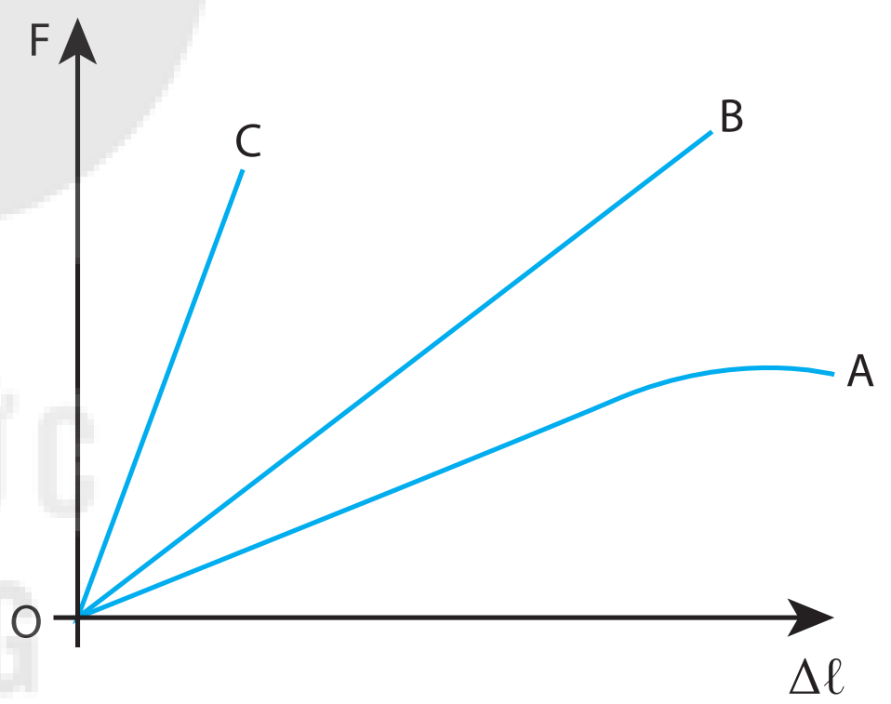
4. Trên hình dưới là đồ thị sự phụ thuộc của độ lớn lực
đàn hồi F vào độ biến dạng Δℓ của 3 lò xo khác nhau A,
B và C
a) Lò xo nào có độ cứng lớn nhất?
b) Lò xo nào có độ cứng nhỏ nhất?
c) Lò xo nào không tuân theo định luật Hooke?
Bài làm
a) Lò xo C có độ cứng lớn nhất vì đồ thị của nó có độ dốc lớn nhất
b) Lò xo A có độ cứng nhỏ nhất vì đồ thị của nó có độ dốc nhỏ nhất
c) Lò xo A không tuân theo định luật Hooke vì đồ thị của nó không phải là đường thẳng

